Slide 1
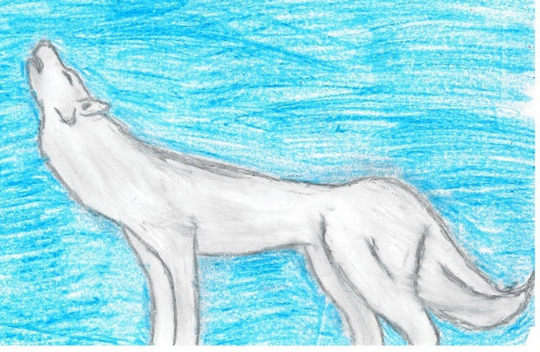
Barvalo ir vilkas Adaptuota romų liaudies pasaka Romanes - Vida Beinortienė Lietuvių kalba - Aušra Simoniukštytė English - Susan Barfield Iliustruota romų vaikų ir jų draugų piešiniais Iliustracyji risyndle romane chavore i len gire drugi Illustrations by Roma Children and Their Friends
Barvalo I ruv Pšekerdy romany paramis
Barvalo and the Wolf An Adapted Roma Folktale
Laurynas Ustinovas, 11 m.
Vida Beinortienė
Vaiva Juškienė
Susan Barfield

Slide 2
ĮŽANGA
Tikimės, kad ši knyga padės labiau suprasti vieniems kitus, paskatins būti tolerantiškesnius įvairių Lietuvos kultūrų atstovams ir padės puoselėti romų vaikų kultūrinę tapatybę.
Senų senovėje romai gyveno Indijoje. Iš ten prieš daug šimtmečių jie ir atkeliavo į Lietuvą. Apibendrintai aprašyti romų gyvenimo neįmanoma, nes romai gyvena ir mažuose kaimuose, ir dideliuose miestuose. Vienos romų šeimos turi daug vaikų, kitos – tik kelis ar visai jų neturi. Bet visi romai itin vertina šeimą, didžiuojasi savo papročiais ir kultūra. Taigi, persikėlę iš Indijos gyventi į Lietuvą, romai nepamiršo savo tradicijų ir kalbos, kuria bendrauja iki šiol.
Lietuvoje gyvenančių romų, kaip ir lietuvių, kalba skirstoma į dialektus. Seniausiai Lietuvoje gyvenanti romų grupė kalba Litovska roma dialektu, kuriuo užrašytas ir šis pasakojimas.
Pastarasis – adaptuota sena romų liaudies pasaka, iliustruota romų mokinių ir jų draugų ne romų iš dienos centro „Padėk pritapti“, Panevėžio vaikų dienos užimtumo centro, Romų bendruomenės centro ir Eišiškių Stanislovo Rapolionio gimnazijos tapytais piešiniais.
Už paramą rengiant knygą dėkojame JAV Fulbrighto komisijai, JAV ambasadai ​​Lietuvoje, Vilniaus kolegijos Pedagogikos fakultetui ir Montanos Valstijos Billings Universitetui.
Tikimės, kad ši trimis kalbomis (romų, lietuvių, anglų) parengta ir išleista knyga padės suvokti požiūrių įvairovę ir prisidės prie skirtingų kultūrų supratimo didinimo, nes pasakojimo moralas „Už gerumą visada atmokama gerumu“ – svarbi ir suprantama žinia visų kultūrų žmonėms – tiek jauniems, tiek seniems.

Slide 3
Introduction "We envision that this book will encourage better understanding and tolerance of all cultures within Lithuania and nurture cultural identification for Roma children within their own environment“
The Roma people originally lived in India and migrated to Lithuania hundreds of years ago. There is no one way to describe Roma people. Some Roma live in the countryside or small villages; others live in large cities. Some Roma households have many children; some few or no children. Family is very important to most Roma, and they take great pride in their customs and culture.
Just like there are dialect differences in different regions of Lithuania, their Romani language also has variations. This story is written in the Litovska Roma dialect, primarily spoken in Lithuania.
This story is adapted from an old Roma folktale. It has been illustrated by students from the Association “Panevezio vaiku dienos uzimtumo centras”, Day Care Center “Help to Fit”, Roma Community Centre, Stanislovas Rapolionis secondary school in Eišiškės.
We are truly grateful for the support from the U.S. Fulbright Commission, the U.S. Embassy in Lithuania, Faculty of Pedagogy at Vilniaus kolegija/University of Applied Sciences, and Montana State University Billings.
We hope by including the three languages (Lithuanian, English, and Romani) this book will promote more acceptance of different perspectives and mutual understanding of diverse cultures. The moral of the story, “Kindness will be repaid with kindness,” is an important message for young and old.

Slide 4
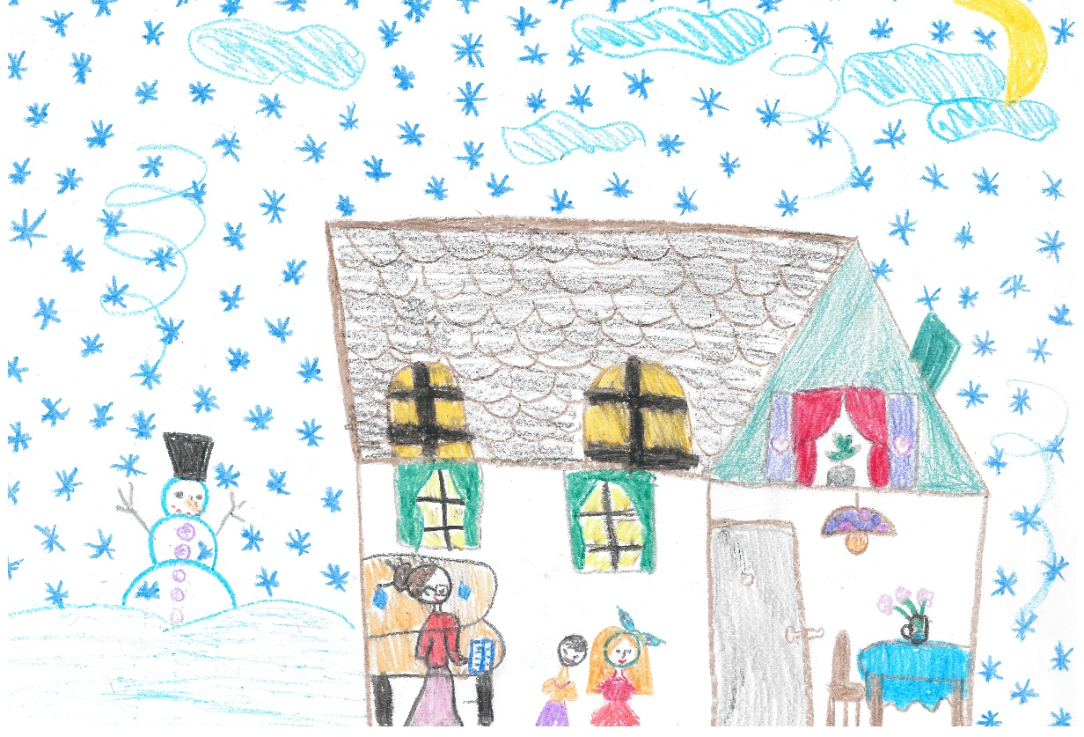
Bėju ir Patrina užbėgo laiptais ir įpuolė į močiutės kambarį. „Baba („močiute“), dabar mano eilė žaisti kamuoliu, bet Bėju man jo neduoda!“ „Tu visada palieki jį per naktį lauke, – atsakė Bėjus, – todėl ryte mums reikia jo ieškoti!“
Bėju i Patrina zanašnē po schotki de babakri komnata. „Baba, kana miro vočered tēbajinou po miečiosa, ali Bėju mange na dēl“. „Tu vsigda lēs jačhakirēs avri paly rat, - phēndzia Bėju,- paldava utrosa amēnge čhe tēroden“.
Bėju and Patrina raced up the stairs to their grandmother’s room. “Baba, it’s my turn to play with the soccer ball, and Bėju won’t give it to me.” “You always leave it outside at night,” Bėju replied. “And then we have to try and find it the next morning.”
Sonata Marcinkevič, 12 m.

Slide 5
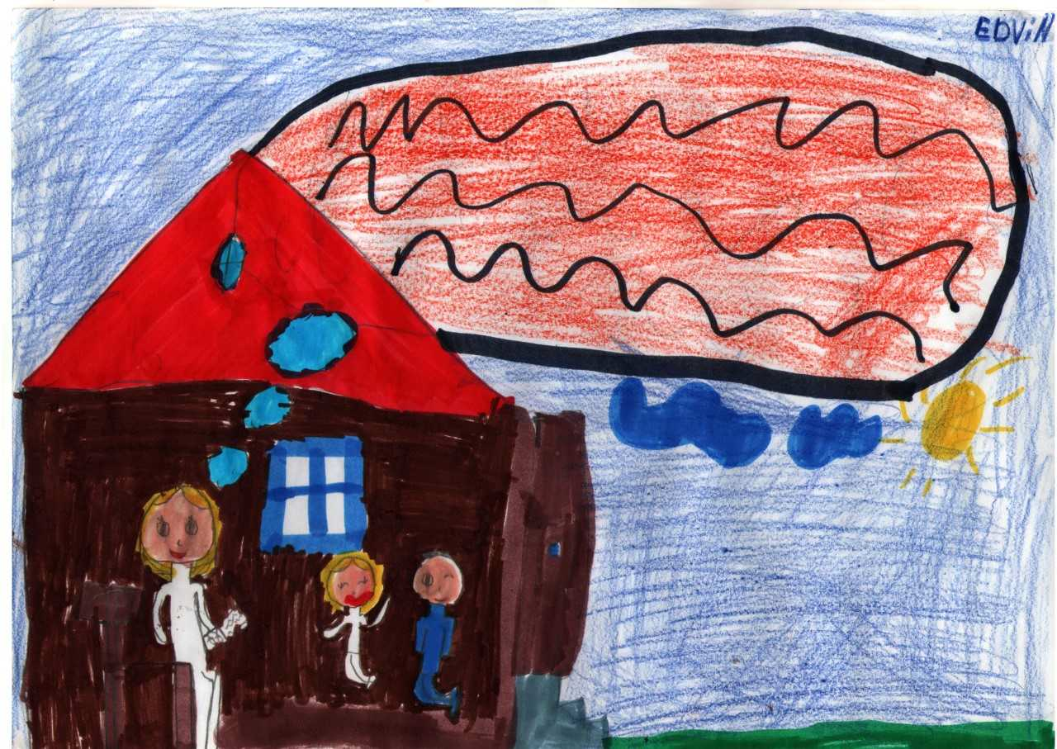
„Bēšēn, čhavorē, kamom tumēnge tēpophēnou jekh istorija“,- phēndzia Baba.
„Sėskit vaikai, noriu jums papasakoti vieną istoriją“, – pasakė Baba.
“Sit down, children, and let me tell you a story,” Baba said.
Edvin Choniak, 10 m.

Slide 6
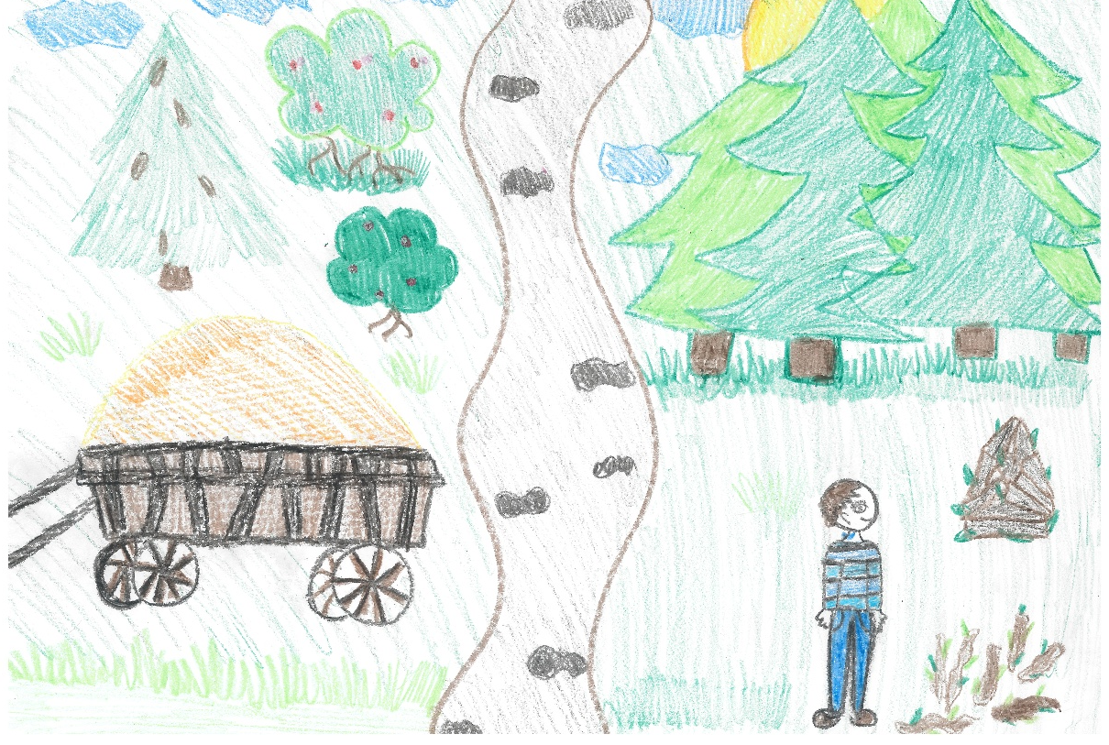
„Hara, hara, adē jek litovsko gau dživdzia romano čhavoro, lēskiro lau Barvalo.
„Seniai seniai viename Lietuvos kaime gyveno romų berniukas vardu Barvalo.
“A long time ago, in a Lithuanian village, there lived a Roma boy named Barvalo.
Sonata Marcinkevič, 12 m.

Slide 7
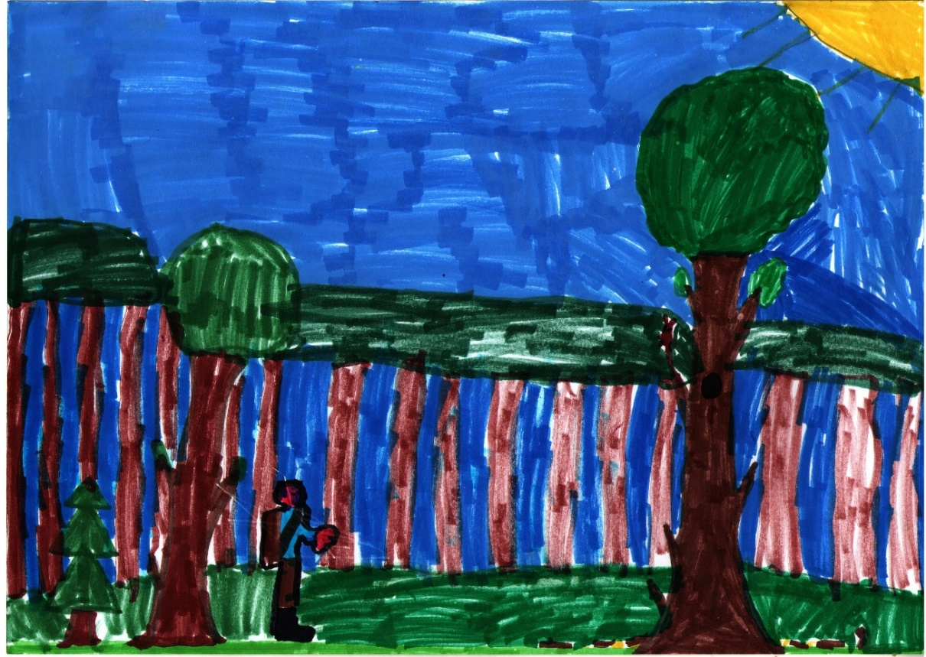
Jek rudzeniakro dyvēs lēske usykadē tēdžias dē vēš i tēskedēl kašta pal zima. Jo gija dē vēš pal kašta i, kedy dogija dē samo vēšēskiro maškiral, ušundzia vari savo šumo. So adēj?
Vieną rudens dieną jam buvo liepta eiti į mišką ir pririnkti žiemai žabų. Jis ėjo mišku ir, kai pasiekė didžiausią tankmę, išgirdo keistą triukšmą. Kas tai?
It was autumn and he was tasked with gathering wood for the upcoming cold winter. As he entered the dense forest, he heard a strange noise. What was that?
Armandas Bružinskas, 9 m.

Slide 8
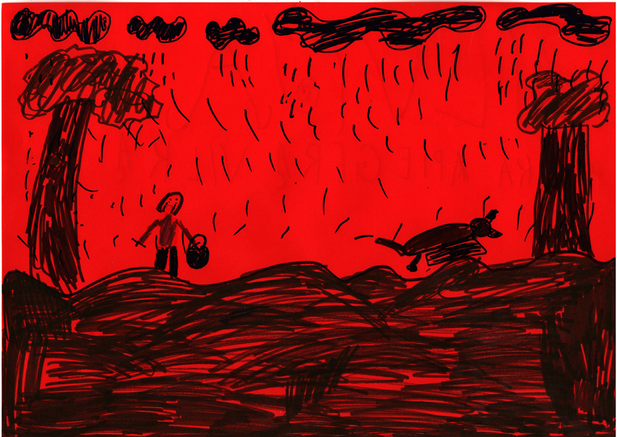
Adē vēšēskiro maškiral, tal ēglia sys pašto ruv. Jo sys popēno dē kapkano, pal dava na možyndzia tenašēl. Ruv sys pašto, čiuc šyvilyndziapēs, zor adē lēstē na isys. Podykhja lēs Barvalo i stērdzia tēpoduminēl. Čhavoro džindzia, so ruva sy apasnē zvieri, ali dava ruv sys ranimē, lēske izbit dukhandyja adē kapkano stasady lapa. Barvalo zažalyndzia ruvēs, zakamja lēske tēpomožynēl - tēvimēkel lēs kapkanostyr.
Tankmėje, po egle, tupėjo vilkas! Jo letena buvo suspausta spąstų, todėl jis negalėjo pabėgti. Tai pamatęs Barvalo sustojo pagalvoti. Berniukas žinojo, kad vilkai yra labai pavojingi žvėrys, bet šis vilkas buvo sužeistas, jam labai skaudėjo spąstuose suspaustą koją. Kaip jam būtų galima padėti?
There, under an evergreen tree, was a wolf! The wolf’s leg was caught in a large hunting trap and he couldn’t move. Barvalo paused to think. He knew that wolves were very dangerous animals, but this one was in pain. How could he help this poor creature?
Silvija Juchnevič, 8 m.

Slide 9
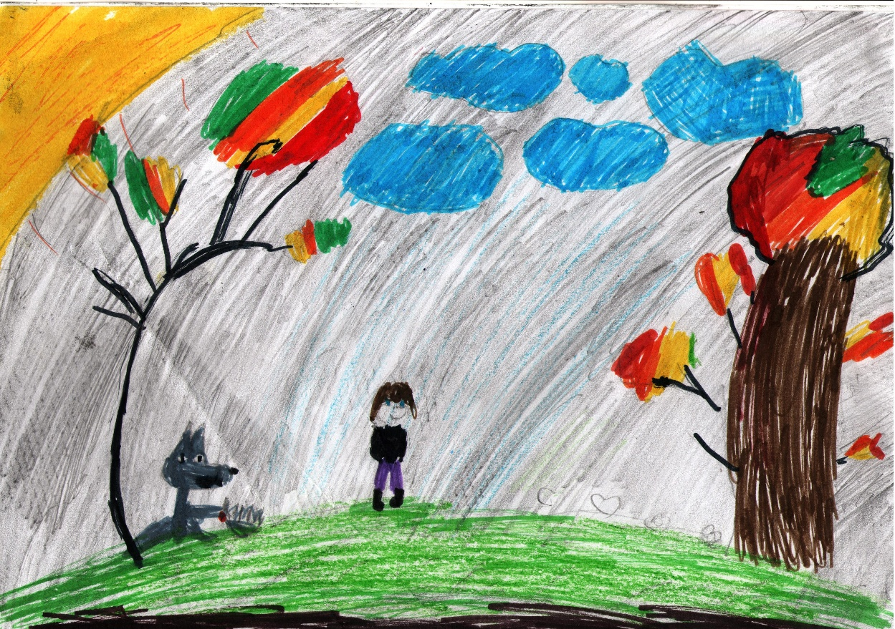
Barvalo podgija kē ruv pašēdyr, ruv po lēstē ričinēl, cholynakrēs uikinēl. Čhavoro utuchcia. „Haliovou, so tu man darēs, - phēndzia jo ruvēske, - ali mē tuke pomožynava, vimēkava tut“. Dava pophēndoj čhavoro apiac polzyndzia pašēdyr. Jo dumindzia: „Dalē dika zvieriostē čhēbi tēpomožynēs“.
Barvalo pamažu pradėjo artintis prie vilko, tai pastebėjęs žvėris piktai suurzgė. Berniukas atšoko. „Suprantu, kad tu bijai, – tarė jis vilkui, – bet aš tavęs nenuskriausiu. Aš noriu tau padėti.“ Tai taręs, vaikas vėl ėmė sėlinti artyn gyvūno. Jis galvojo: „Šiam laukiniam žvėriui reikia mano pagalbos“.
As Barvalo approached the wolf, the wolf growled ferociously. Barvalo jumped back. “I understand you are frightened,” he said to the wolf. “But I will not hurt you. I want to help you.” Barvalo cautiously crept closer. “This wild creature needs me.”
Kamilė Kalanovaitė, 11 m.

Slide 10
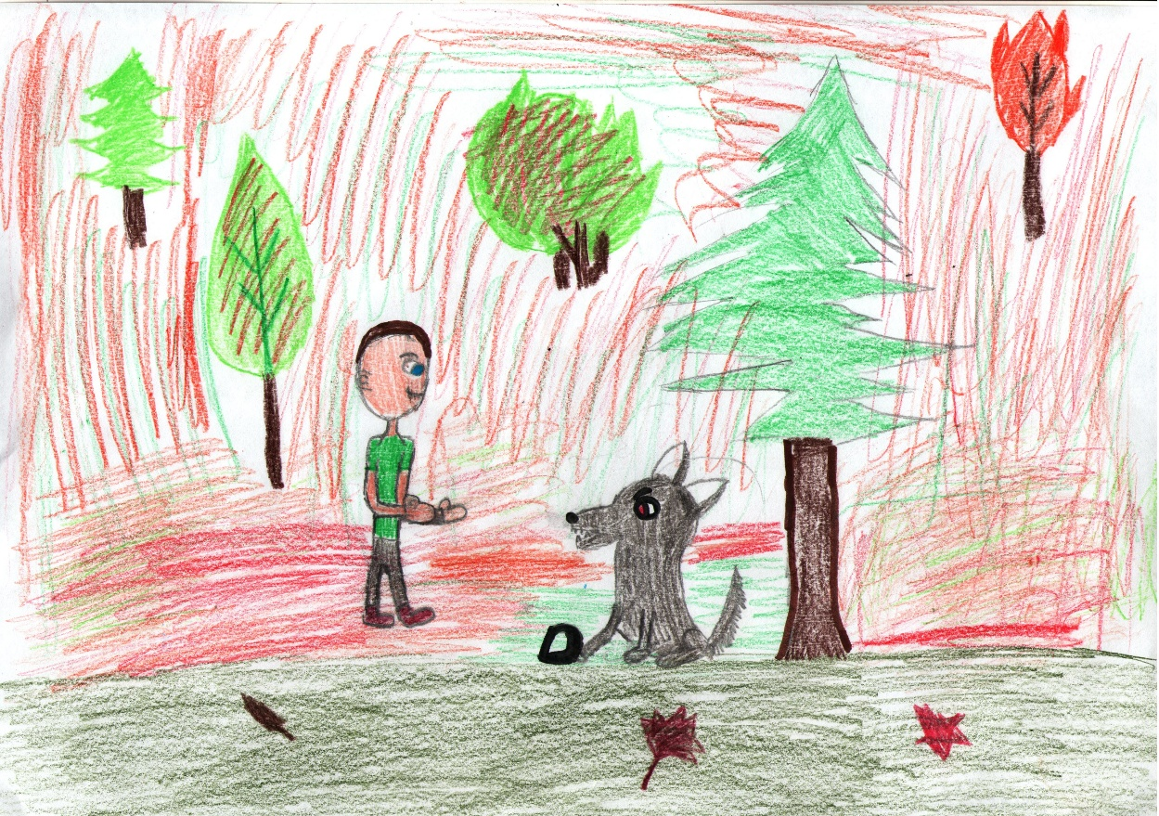
Astarožnēs Barvalo podgija kē ruvēstē i podykhja lēske dē jakha. „Amē sam pachožē, mē viedz tusa jekhē ratēsa – amē volna roma sam, kokorē volnuma kamas. Mēkh, mē tut vimēkava dē volia“,- phēndzia čhavoro.
Atsargiai Barvalo priėjo visai arti vilko ir pažvelgė jam į akis. „Mes esame panašūs, tu ir aš. Mes abu mėgstame laisvę. Leisk man tave išlaisvinti“, – tarė berniukas.
Barvalo carefully crept closer. He looked into the wolf’s eyes. “We are alike, you and I. All living things love freedom. Let me free you,” he said.
Evelina Andruškevič, 11 m.

Slide 11
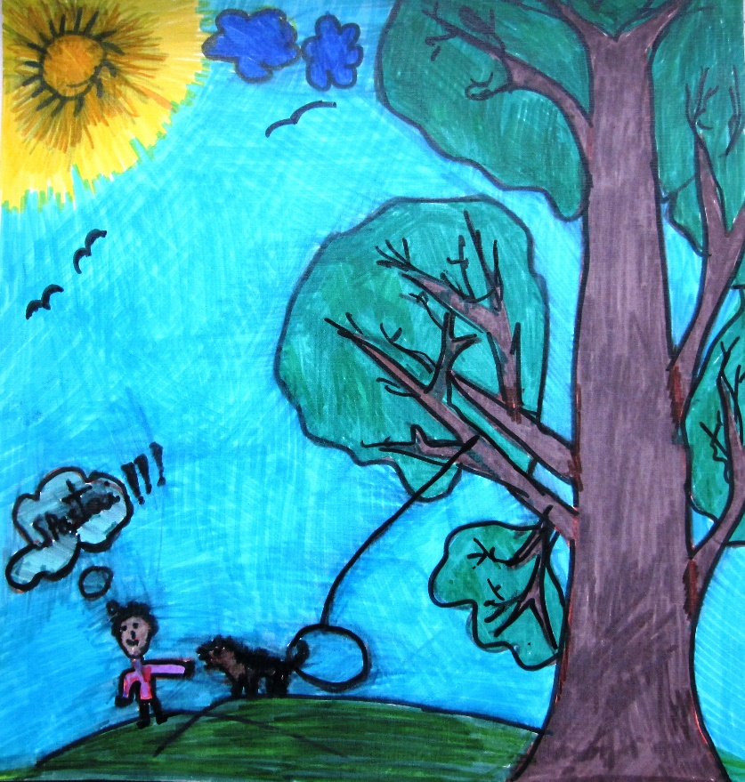
Dava pophēndoj čhavo popolzyndzia iščio pašēdyr, astarožnēs utkerdzia pharo kapkano i vimēkja ruvitka lapa. Zvierio sys pharēs ranimē i na možyndzia tēdžias. Tēdy Barvalo nuhurydziapē gad, lēs poriskindzia i lēsa ubpackirdzia ruvēske hēroj, soby tēnadžiala rat. Ruv sak iščio dykhja dē Barvalēstē strachasa, a čhavoro vityrdyja vast i pogladyja lēske po mēn sob lēs teuspokojinēl.
Tai taręs vaikas priropojo dar arčiau vilko, atsargiai atvožė sunkius spąstus ir išlaisvino jam koją. Tačiau žvėris buvo sužeistas taip stipriai, kad negalėjo paeiti. Tuomet Barvalo nusivilko marškinius, suplėšė juos, padarė tvarsčių ir apvyniojo jais sužeistą gyvūno koją. Vilkas vis dar įtariai ir baimingai sekė Barvalo judesius, o berniukas ištiesė ranką ir paglostė jo sprandą, kad nuramintų.
Barvalo slowly crept even closer. He carefully pulled the heavy trap apart and freed the wolf’s leg. But the wolf’s injury was so severe that he could not run away. So Barvalo tore his shirt into strips, and bandaged the wolf’s wound. The wolf remained scared. Barvalo reached out and stroked the wolf’s furry neck to soothe him.
Dovydas Rinkiavičius, 17 m.

Slide 12
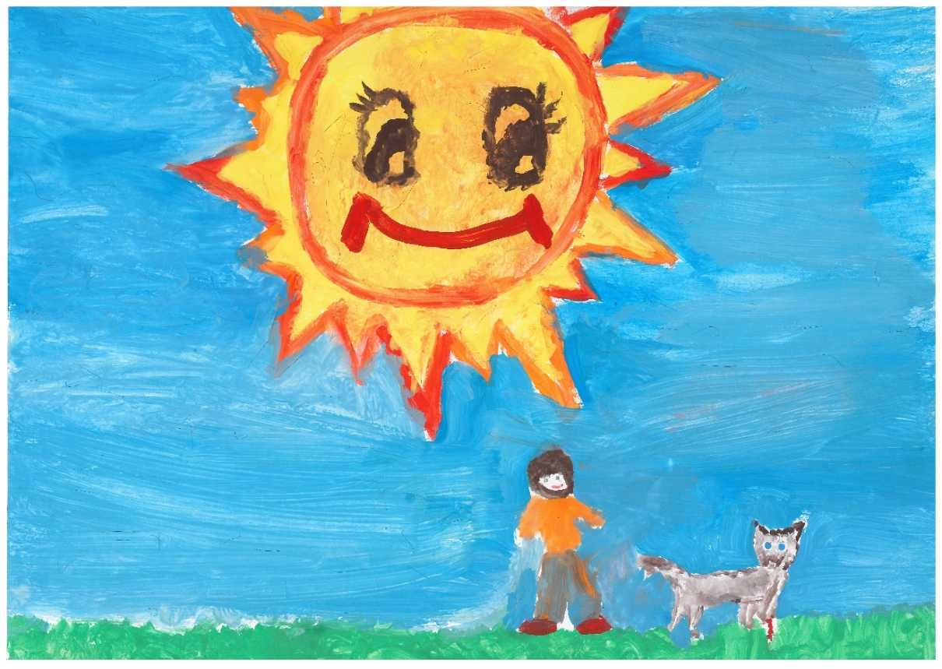
Barvalo halyja, so na možynēl lēs tēpomēkēs jek dženēs, jiesli kamēl, sob jo tēvidživēla. Jo dyja ruvēske pēskiro chabēn i pani i jačjapē lēsa paly rat. Kedy raniciatē zasvietyndziapē, ruv ušcia po hēra, syges sbanskirdzia šēro kē Barvalēske i volno nunascia dē vēš.
Barvalo suprato, kad negali palikti vilko vieno, jei nori, kad jis išgyventų, taigi davė vilkui savo maisto bei vandens ir pasiliko su juo per naktį. Išaušus rytui, vilkas stryktelėjo ant kojų, greitai nusilenkė Barvalo ir nubėgo laisvas į mišką.
Barvalo knew he could not leave the injured wolf alone if he wanted the wolf to survive. He gave the wolf his food and water and watched over him through the night. The next morning, the wolf sprang onto his feet, bowed quickly to Barvalo, and raced into the forest to freedom.
Karina Mickevičiūtė, 11 m.

Slide 13
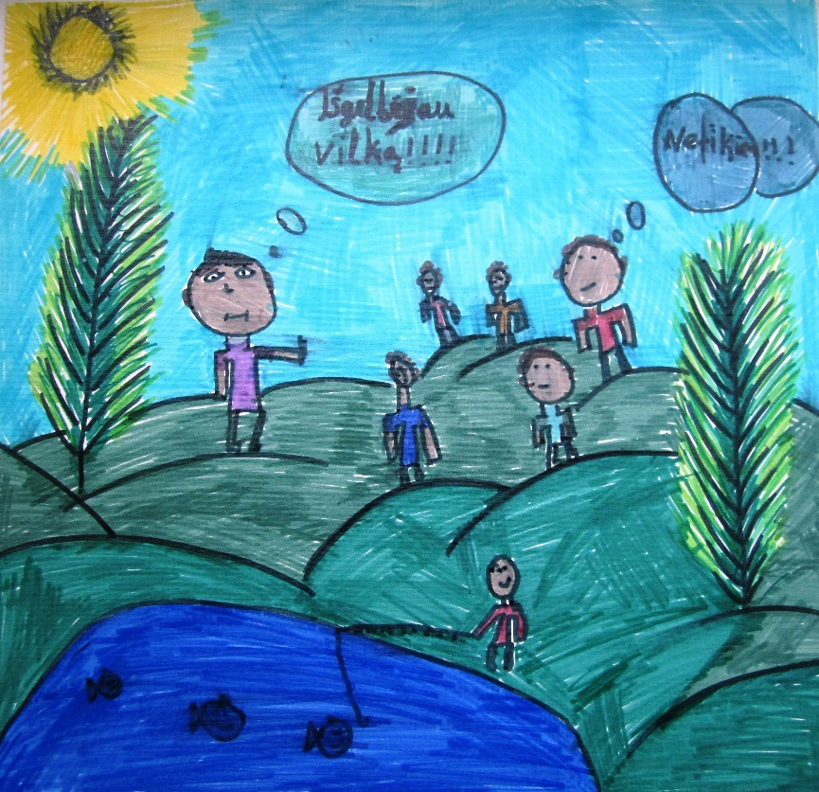
Barvalo rysciapē dē pēskiro gau i sarēnge rusphēndzia, syr jo viratyndzia ruvēske džiipēn. Ali nikon dalēske napopaciandyja. „Ruva sy dzika choliamē zvieri, - lēske pchēndē gavēskre manuša, - jonē nikedy pašēdyr kē pē tēnapodmēkenapē manušēn“.
Barvalo grįžo į savo kaimą ir visiems papasakojo, kaip jis išgelbėjo vilkui gyvybę. Tačiau niekas juo nepatikėjo. „Vilkai yra laukiniai nuožmūs žvėrys, – sakė jam kaimo žmonės, – jie niekada žmogaus artyn neprisileistų“.
Barvalo returned to his village with the tale of how he had saved the wolf. Of course, no one in the village believed him. “Wolves are wild, dangerous animals,” they said, “and would never let a person near them.”
Dovydas Rinkiavičius, 17 m.

Slide 14
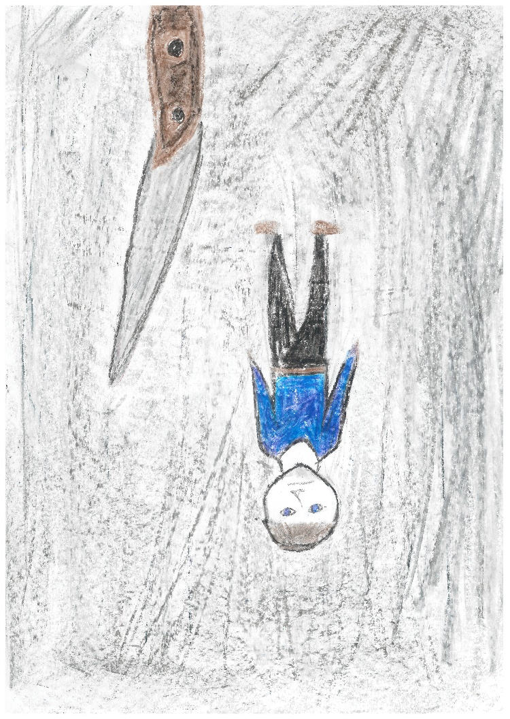
Progija rudzen i javja zima. Jek šylalo zimakro dyvēs dē gau poduchnē cholynakrē vēšitka čiora. Jonē strachavēs usykadē gavytkonēske tēutydēs sarē lovē, chabēn i skoto – saro, so jonē majinēn. „Amē na možynas tumēnge tēutydas saro, - posmielyndzia tēutdžial Barvalo, – amē sarē pomērasam zimakrē bokhatē i mrazostē”. Dava ušundoj jek vēšitko vityrdyja čiuri i lyja tēdžial pašēdyr kē čhavorēs.
Praėjo ruduo ir atėjo žiema. Vieną speiguotą žiemos dieną į kaimą įsiveržė pikti plėšikai. Jie grasindami prisakė kaimiečiams atiduoti visus pinigus, maistą ir gyvulius – viską, ką šie turi. „Mes negalime visko jums atiduoti, – išdrįso pasipriešinti Barvalo, – nes visi mirsime iš bado ir šalčio per žiemą“. Tai išgirdęs, vienas plėšikas išsitraukė peilį ir ėmė artintis prie berniuko.
Seasons passed, and one winter day, robbers entered Barvalo’s village, threatening the town’s people if they did not give them money and their livestock. “We cannot do this,” Barvalo told the robbers, “or we will surely die in this harsh winter.” One of the thieves pulled out a knife and started to approach Barvalo.
Adriana Brazauskaitė, 14 m.

Slide 15
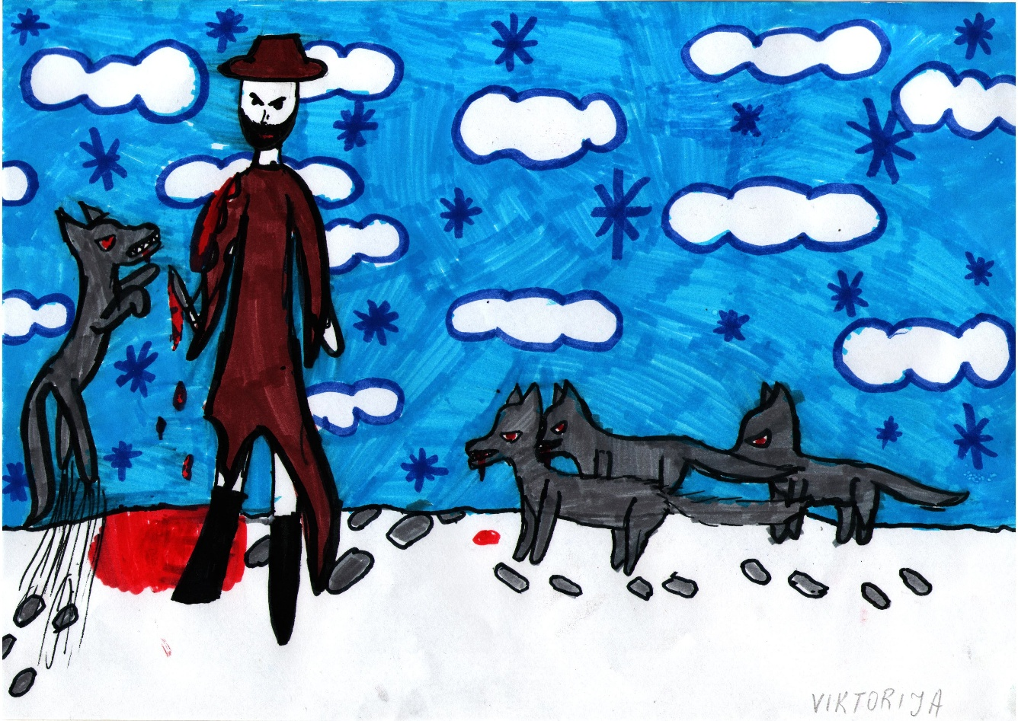
Barvalēske strachatē stasadzia kirlo. Rezkes vēšēstyr pal fēlda varikon to lyja tēnašēl. Ruv uchciape kē vēšitko i uchtyldzia dandēnca lēskiro vast. Čiuri vipēja dē jiv, a vēšitko zaoikindzia dukhypnastē. Kedy vavrē sarē vēšitka lynē tēvityrdēn čiurja kisykēndē, vēšēstyr utspiešyndzia sari ruvitka staja. Ruva ričindoj i dandyrdoj uvaikindē vēšitkonēn dē vēš.
Barvalo iš baimės užgniaužė kvapą. Staiga nuo girios pusės per laukus kažkas pasileido bėgti. Vilkas šuoliais pribėgo prie plėšiko ir sugriebė dantimis jo ranką. Peilis iškrito į sniegą, o plėšikas suvaitojo iš skausmo. Kai kiti jo bendrai ėmė traukti iš makštų ginklus, atskubėjo visas vilkų būrys. Jie urgzdami ir kandžiodami nuvijo plėšikus į mišką.
Barvalo gasped in fear for his life. Suddenly, there was a running flash across the field. A wolf leaped and grabbed the robber’s arm; the robber dropped the knife and howled in pain. As the other robbers started to draw their weapons, an entire pack of wolves came into the clearing, charging at the thieves. They chased the robbers into the forest.
Viktorija Ozerovska, 10 m.

Slide 16
Rēsciapē fēnciuk jek ruv. Jo lētnēs podgija kē Barvalēske, a jo poglaščindzia lēske po mēn. „Parikirou, miro drugo, - phēndzia Barvalo ruvēske. – Tu viratyndzian amaro gau”. Ruv zmēkhja šēro kē Barvavēskirē hēra i čhindziapē dē vēš kē pēs posli staja.
Pasiliko tik vienas vilkas. Jis lėtai prisiartino prie Barvalo, o šis paglostė jam sprandą. „Ačiū, mano drauge, – tarė Barvalo vilkui. – Tu išgelbėjai mūsų kaimą“. Vilkas nusilenkė berniukui ir nubėgo į mišką pas savo gentainius.
A lone wolf remained. He sauntered over to Barvalo, who then stroked the wolf’s furry neck. “Thank you, my friend,” Barvalo told the wolf. “You have saved our village.” The wolf bowed again to Barvalo and dashed away to find his pack in the forest.
Konsuela Stefanovic, 10 m.

Slide 17
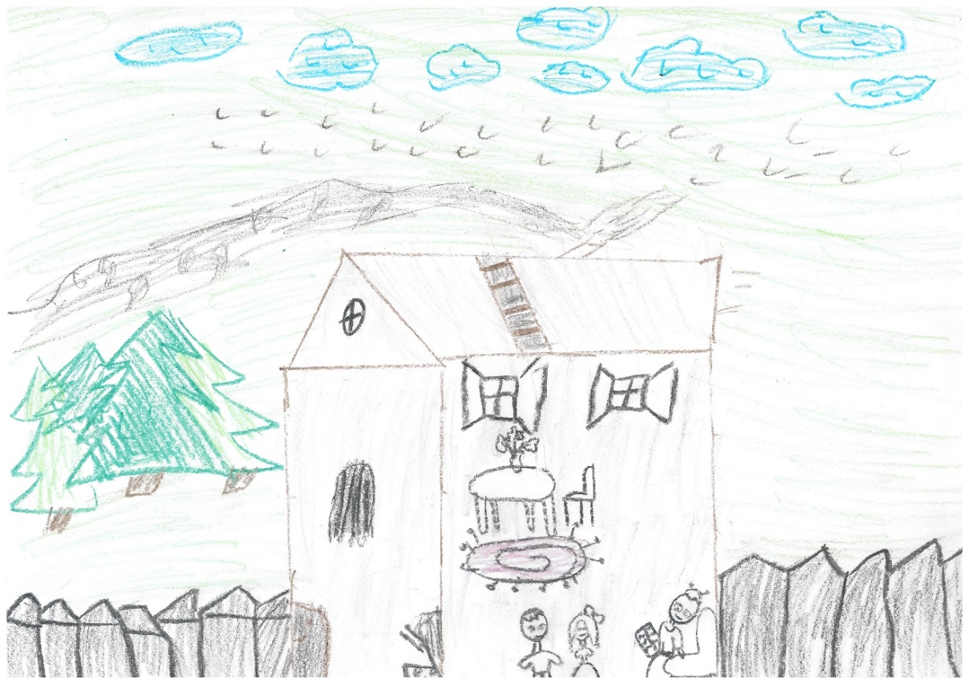
Bėju stērdziapē. „Mē ripirdziom, Baba, tu amēnge užē rusphēndzian dava istorija prēciu but bērša. Ali so dava sy sphandlo miačiosa, so mē na kamom tēdou Patriniake?”
Bėju atsistojo. „Aš prisiminiau, Baba, tu mums jau pasakojai šią istoriją prieš daug metų. Bet ką ji turi bendra su kamuoliu, kurio aš nenoriu duoti Patrina?“
Bėju stood up. “I remember, Baba: you told us that story many years ago. But what does that story have to do with me giving Patrina the soccer ball?”
Tamara Orlosvakaja, 13 m.

Slide 18
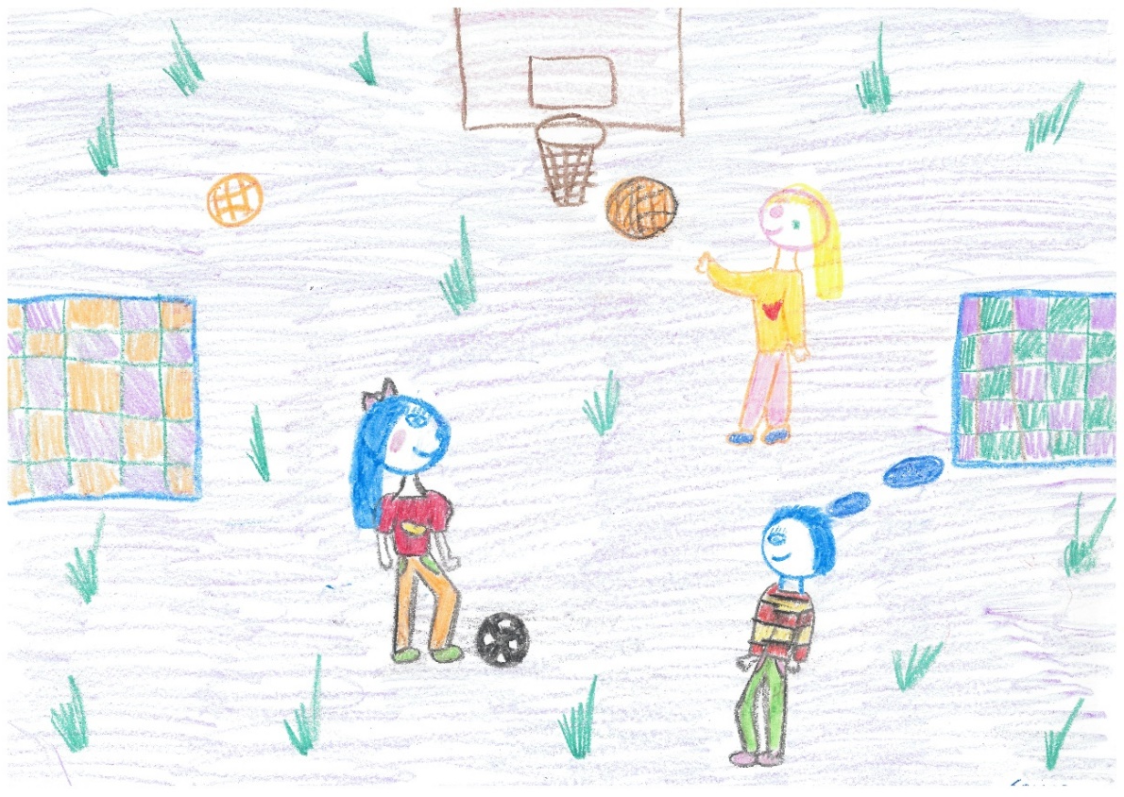
„Mē džinou, - godliakirdzia Patrina, – pal dava, so jiesli san lačho dadyvēs, tuke vari kon javēla lačho tasia. Pal hojno vsigda pliskirēn lačhipnasa”. Bėju vityrdyja miačiko Patriniake. „Javēn, pobajinasam futbolo”. Kedy čhavē nunašnē schotkendē do nizo, Baba zasandziapē: „Iščio but godzvaripēn majinēn amarē rusphenibēna”.
„Aš žinau! – sušuko Patrina. – Už tai, kad buvai geras šiandien, tau kas nors bus geras rytoj. Už gerumą visada atsimokama gerumu.“ Bėju ištiesė kamuolį Patrina. „Einam, pažaisim futbolą!“ Kai vaikai nubildėjo laiptais žemyn, Baba nusišypsojo: „Dar daug išminties yra mūsų pasakojimuose!“
“I know,” Patrina shouted. “Kindness now will be repaid with kindness in the future.” Bėju tossed the ball to Patrina. “Let’s race to the soccer field!” As the children ran down the stairs, Baba smiled. “There is still a great deal of wisdom in our old stories.”
Tamara Orlosvakaja, 13 m.

Slide 19
PATARIMAI, KAIP NAUDOTI KNYGĄ
Nuoseklaus pasakojimo kūrimas. Nukopijuokite iliustracijas, viename puslapyje – viena iliustracija. Nukopijuotas iliustracijas paprašykite mokinių sudėti taip, kad išeitų nuoseklus pasakojimas. Paprašykite jų šį pasakojimą užrašyti.
Kūrybinis rašymas. Parodykite mokiniams iliustracijų seką knygoje ir paprašykite jų parašyti pasakojimą, remiantis tomis iliustracijomis. Mokinių sukurti pasakojimai greičiausiai skirsis nuo knygos pasakojimo.
Skaitomo teksto supratimas. Paprašykite mokinių paklausyti pasakojimo įrašą arba garsiai perskaitykite jiems pasakojimą, nerodydami iliustracijų. Pateikite jiems klausimų, kurie leistų patikrinti, kaip mokiniai suprato tekstą.
Rašytinio teksto kūrimas. Paprašykite mokinių išklausytą tekstą užrašyti savais žodžiais.
Vaizdinio ir sakytinio teksto supratimas. Pasakojimą mokiniams išklausyti leiskite, rodydami iliustracijas. Pateikite jiems klausimų, kad patikrintumėte jų vaizdinio ir sakytinio teksto supratimą.
Raiškusis skaitymas. Paprašykite mokinių pasakojimą perskaityti garsiai. Pateikite jiems klausimų, kad patikrintumėte, kaip jie suprato tekstą.
Teksto perkūrimas. Paklauskite mokinių, kaip pakeistų pasakojimą, jei būtų autoriai? Paprašykite jų perkurtą tekstą užrašyti.
Kūrybinė raiška. Paprašykite mokinių iliustruoti labiausiai patikusį pasakojimo epizodą.
Pasakojimo kūrimas / Kūrybinis rašymas. Paprašykite mokinių susirasti ir pasekti liaudies pasaką klasės draugams. Pasektą pasaką paprašykite užrašyti ir iliustruoti.
Kūrybinis rašymas. Paprašykite mokinių sukurti pasaką, kurią jie norėtų perduoti ateities vaikams.

Slide 20
INSTRUCTIONS FOR EXPANSION AND ENHANCEMENT
Creative Sequencing: Make copies of the illustrations only, one illustration per page. Have students arrange the illustrations to create a story. Write that story out.
Creative Writing: Show students the illustrations in correct order. Have students write a story based on the illustrations only. Stories will probably not be the same as the book.
Listening comprehension/Reception: Have students listen to the narration of the story or read the story aloud without the illustrations. Check for understanding with questions.
Listening comprehension/Written Expression: After listening to the story, have students write the story in their own words.
Listening comprehension with visuals: Have students listen to the narration of the story with the student illustrations. Check for understanding with questions.
Reading Comprehension: Have students read the story aloud. Check for understanding with questions.
Creative Modification: Ask students: “How would you change the story if you were the author? Write your modification.”
Creative Art: Have students illustrate their favorite part of “Barvalo and the Wolf.”
Storytelling/Creative Writing: Have students research another folktale. Have them tell the story to the class. They can then write the story in their own words and illustrate it.
Creative Writing: Have students write their own original “folktale” that they would like to pass down from their generation to future generations.

